Slide 1
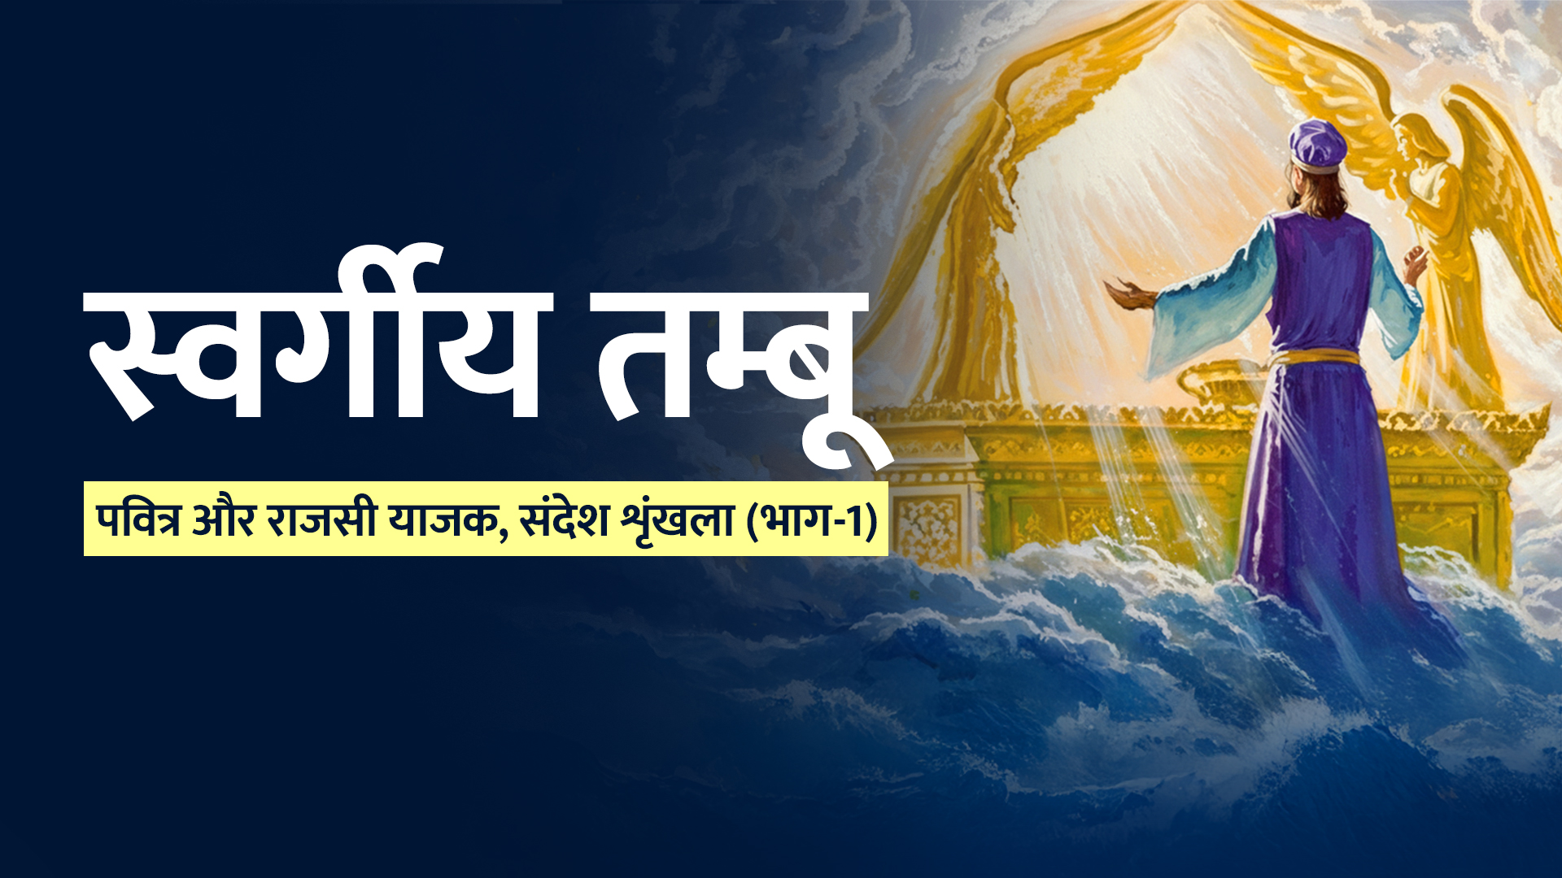

Slide 2
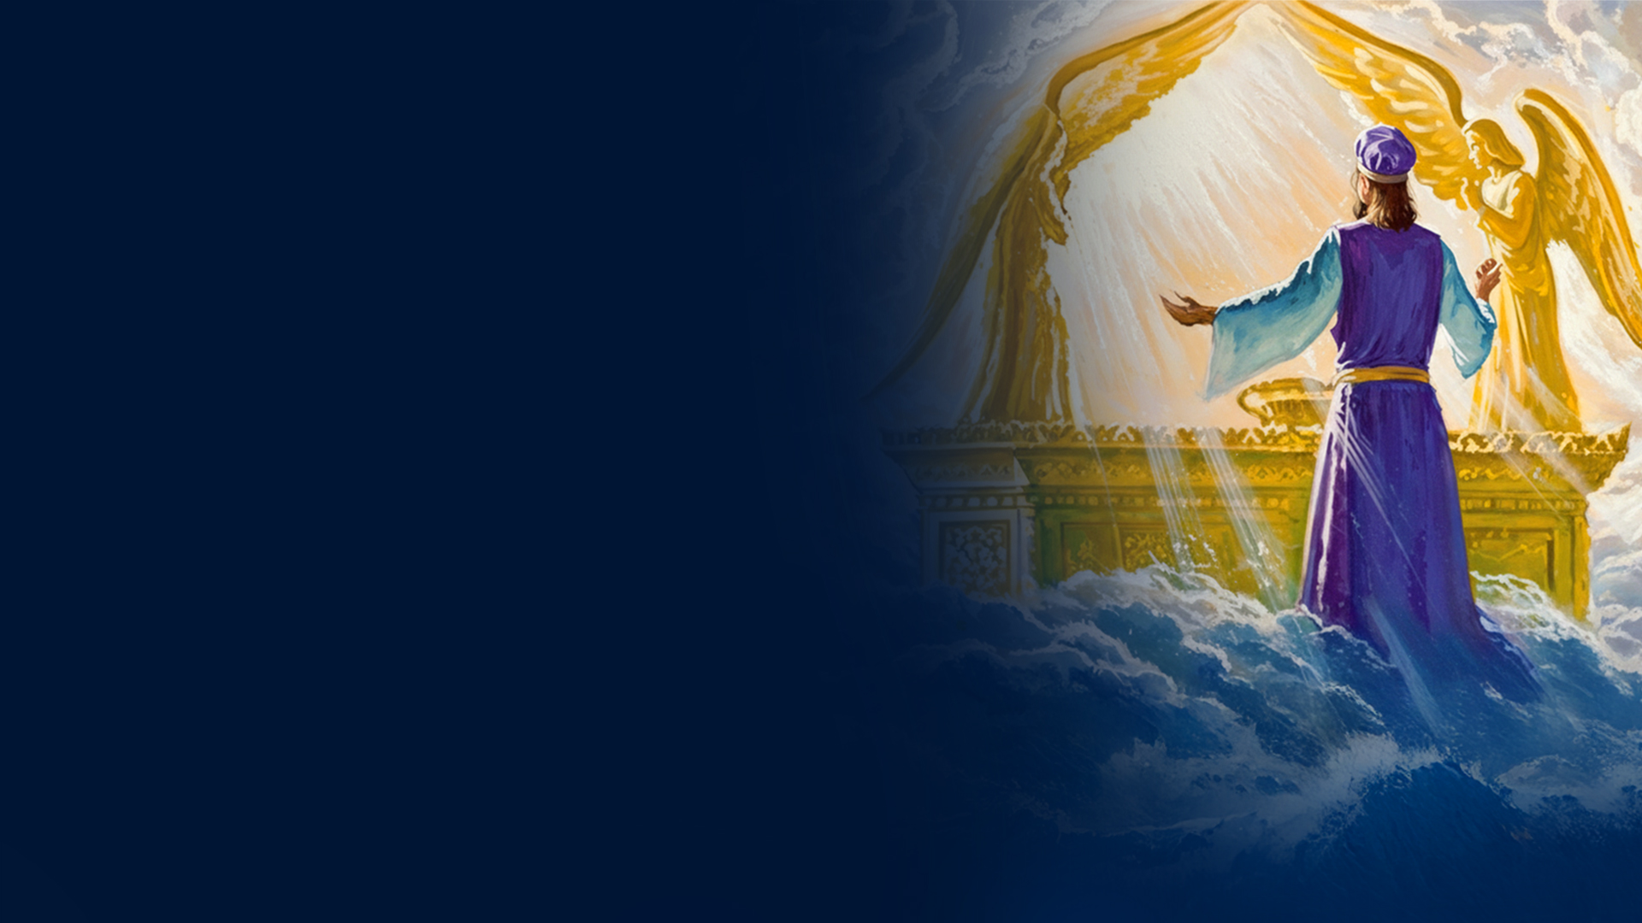
सच्चा स्वर्गीय तम्बू

Slide 3
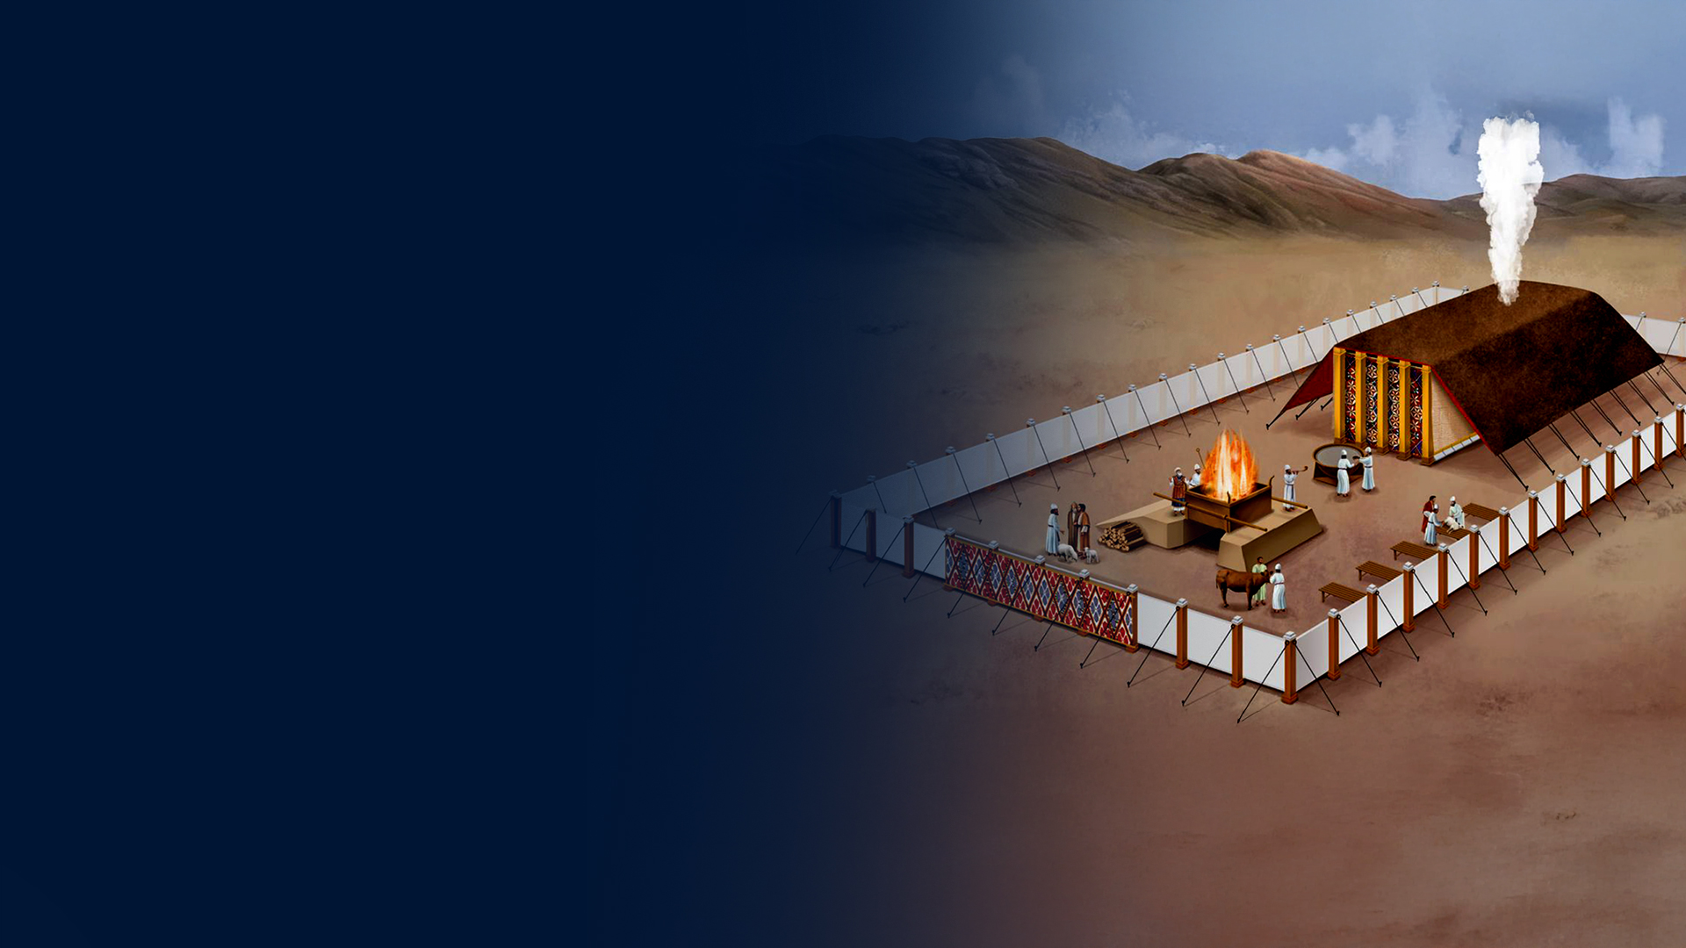
निर्गमन 25:9,40
9 जो कुछ मैं तुझे दिखाता हूँ, अर्थात् निवास–स्थान और उसके सब सामान का नमूना, उसी के अनुसार तुम लोग उसे बनाना।
40 और सावधान रहकर इन सब वस्तुओं को उस नमूने के समान बनवाना, जो तुझे इस पर्वत पर दिखाया गया है।

Slide 4
निर्गमन 26:30
और निवास को इस रीति खड़ा करना जैसा इस पर्वत पर तुझे दिखाया गया है।

Slide 5
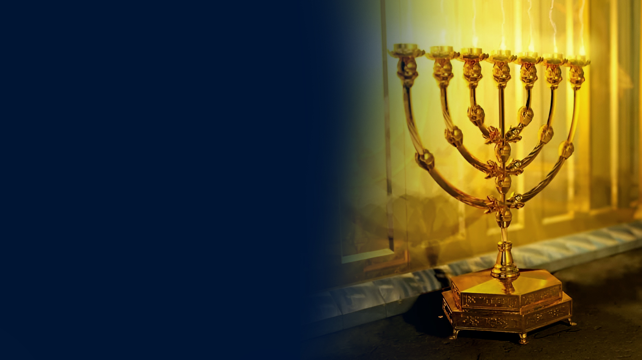
गिनती 8:4
और दीवट की बनावट ऐसी थी, अर्थात् यह पाए से लेकर फूलों तक गढ़े हुए सोने का बनाया गया था; जो नमूना यहोवा ने मूसा को दिखलाया था उसी के अनुसार उसने दीवट को बनाया।

Slide 6
इब्रानियों 8:1-5
1 अब जो बातें हम कह रहे हैं उनमें से सबसे बड़ी बात यह है कि हमारा ऐसा महायाजक है, जो स्वर्ग पर महामहिमन् के सिंहासन के दाहिने जा बैठा है,
2 और पवित्रस्थान और उस सच्‍चे तम्बू का सेवक हुआ जिसे किसी मनुष्य ने नहीं, वरन् प्रभु ने खड़ा किया है।

Slide 7
इब्रानियों 8:1-5
3 क्योंकि हर एक महायाजक भेंट और बलिदान चढ़ाने के लिये ठहराया जाता है, इस कारण अवश्य है कि इस याजक के पास भी कुछ चढ़ाने के लिये हो।
4 यदि वह पृथ्वी पर होता तो कभी याजक न होता, इसलिये कि व्यवस्था के अनुसार भेंट चढ़ानेवाले तो हैं।

Slide 8
इब्रानियों 8:1-5
5 वे स्वर्ग में की वस्तुओं के प्रतिरूप और प्रतिबिम्ब की सेवा करते हैं; जैसे जब मूसा तम्बू बनाने पर था, तो उसे यह चेतावनी मिली, “देख, जो नमूना तुझे पहाड़ पर दिखाया गया था, उसके अनुसार सब कुछ बनाना।”

Slide 9
इब्रानियों 10:19-22
19 इसलिये हे भाइयो, जब हमें यीशु के लहू के द्वारा उस नए और जीवते मार्ग से पवित्रस्थान में प्रवेश करने का हियाव हो गया है,
20 जो उसने परदे अर्थात् अपने शरीर में से होकर, हमारे लिये अभिषेक किया है,

Slide 10
इब्रानियों 10:19-22
21 और इसलिये कि हमारा ऐसा महान् याजक है, जो परमेश्‍वर के घर का अधिकारी है,
22 तो आओ, हम सच्‍चे मन और पूरे विश्‍वास के साथ, और विवेक का दोष दूर करने के लिये हृदय पर छिड़काव लेकर, और देह को शुद्ध जल से धुलवाकर परमेश्‍वर के समीप जाएँ।

Slide 11
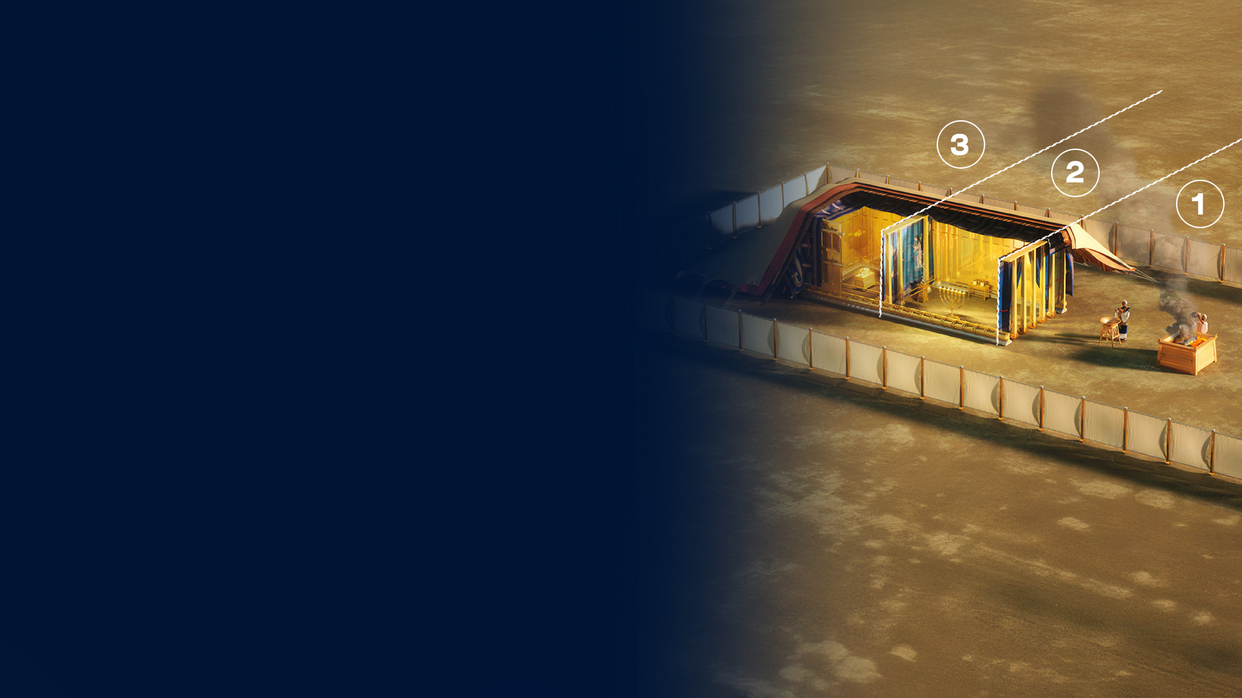
तम्बू की संरचना का अवलोकन
1. बाहरी आँगन
2. पवित्र स्थान
3. परम पवित्र स्थान (परम पवित्र)

Slide 12
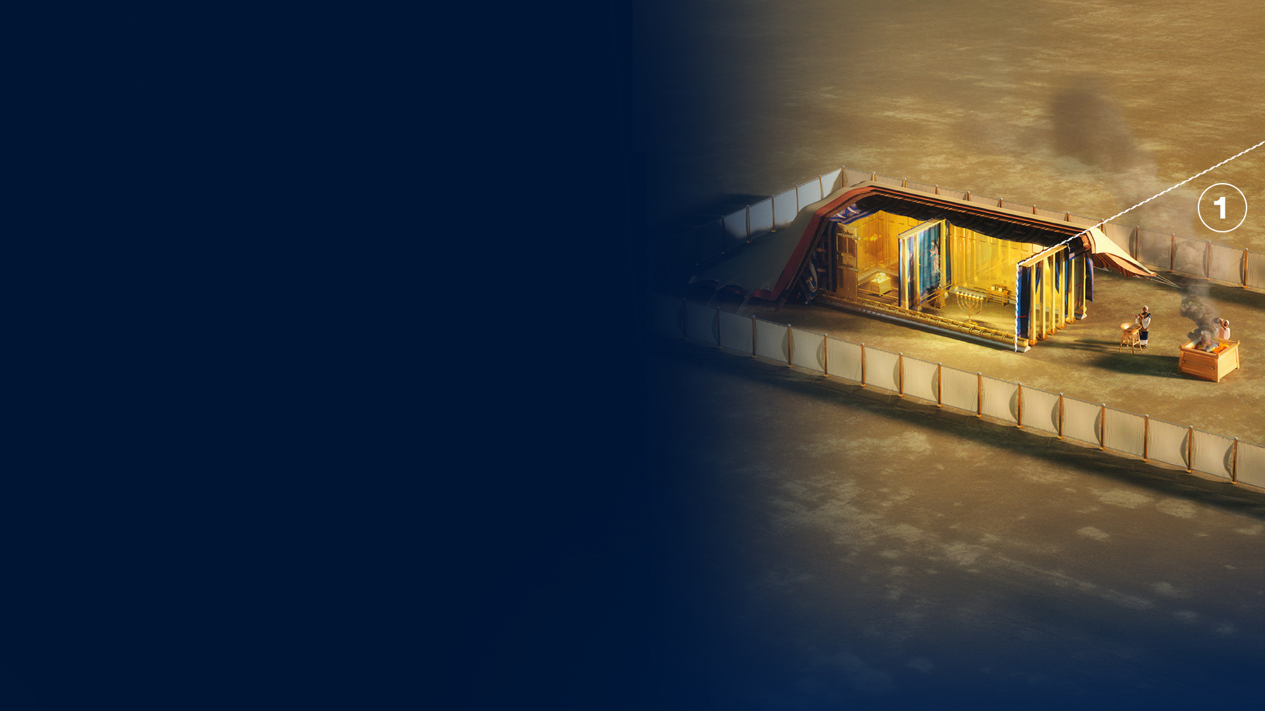
बाहरी आँगन

Slide 13
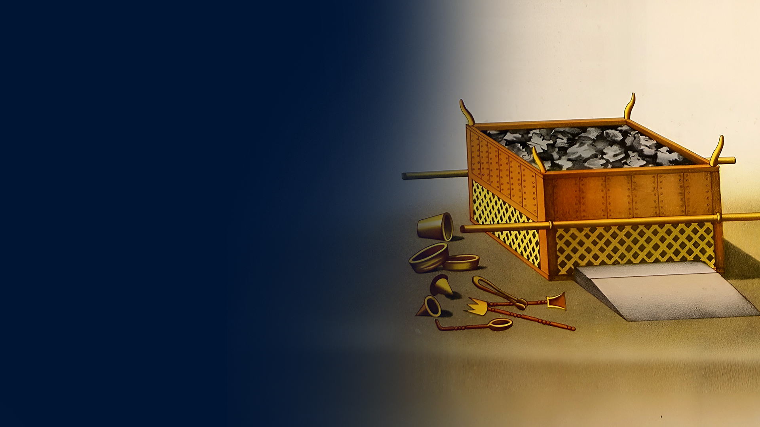
बलिदान की पीतल की वेदी
(निर्गमन 27:1–8)

Slide 14
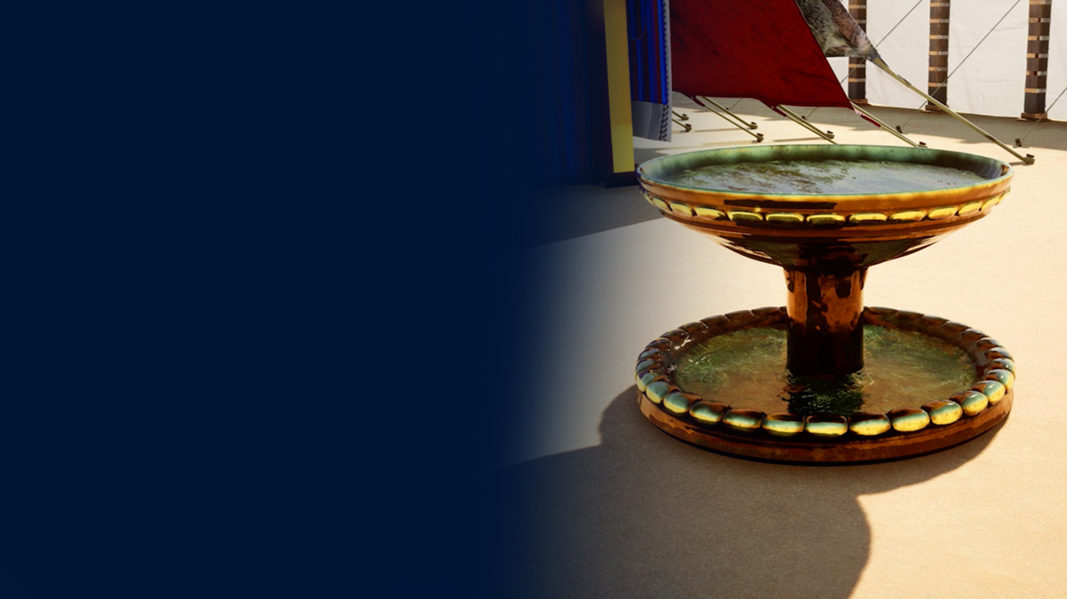
पीतल की हौदी – धोने के लिए पात्र
(निर्गमन 30:17–21)

Slide 15
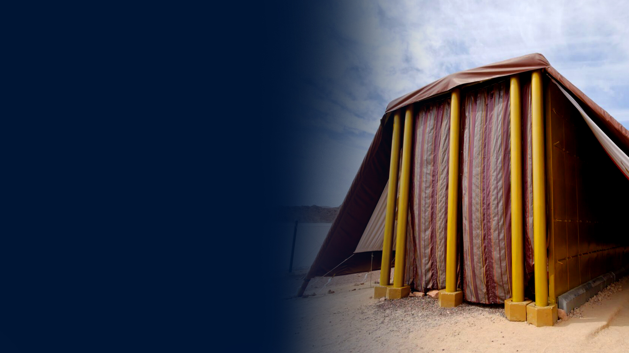
प्रवेश द्वार का पर्दा

Slide 16
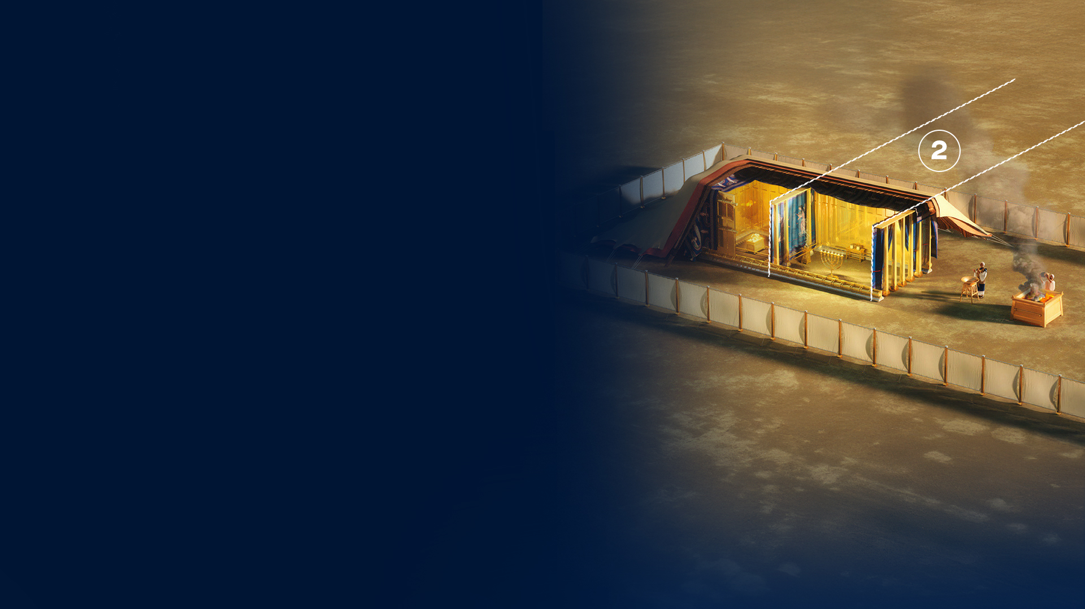
पवित्र स्थान

Slide 17
सोने का दीवट (मेनोरा)
(निर्गमन 25:31–40)

Slide 18
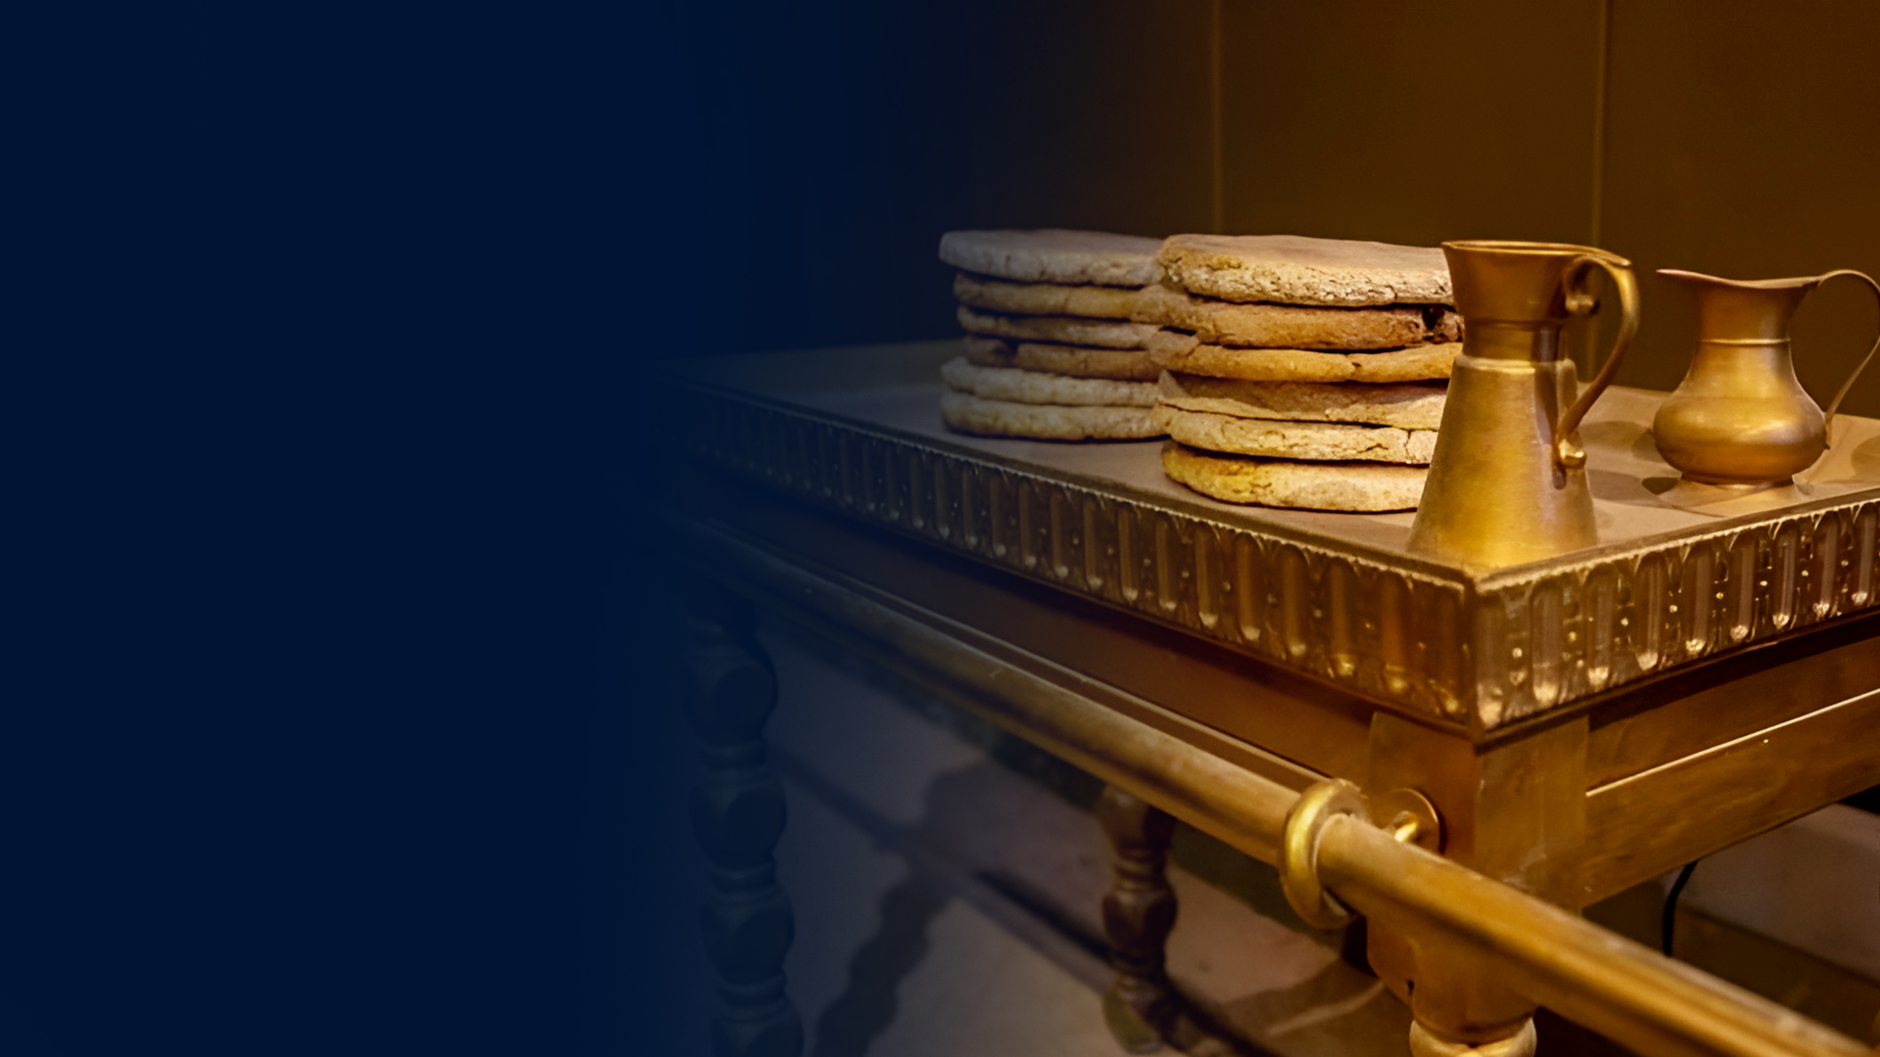
भेंट की रोटियों की मेज़
(निर्गमन 25:23–30)

Slide 19
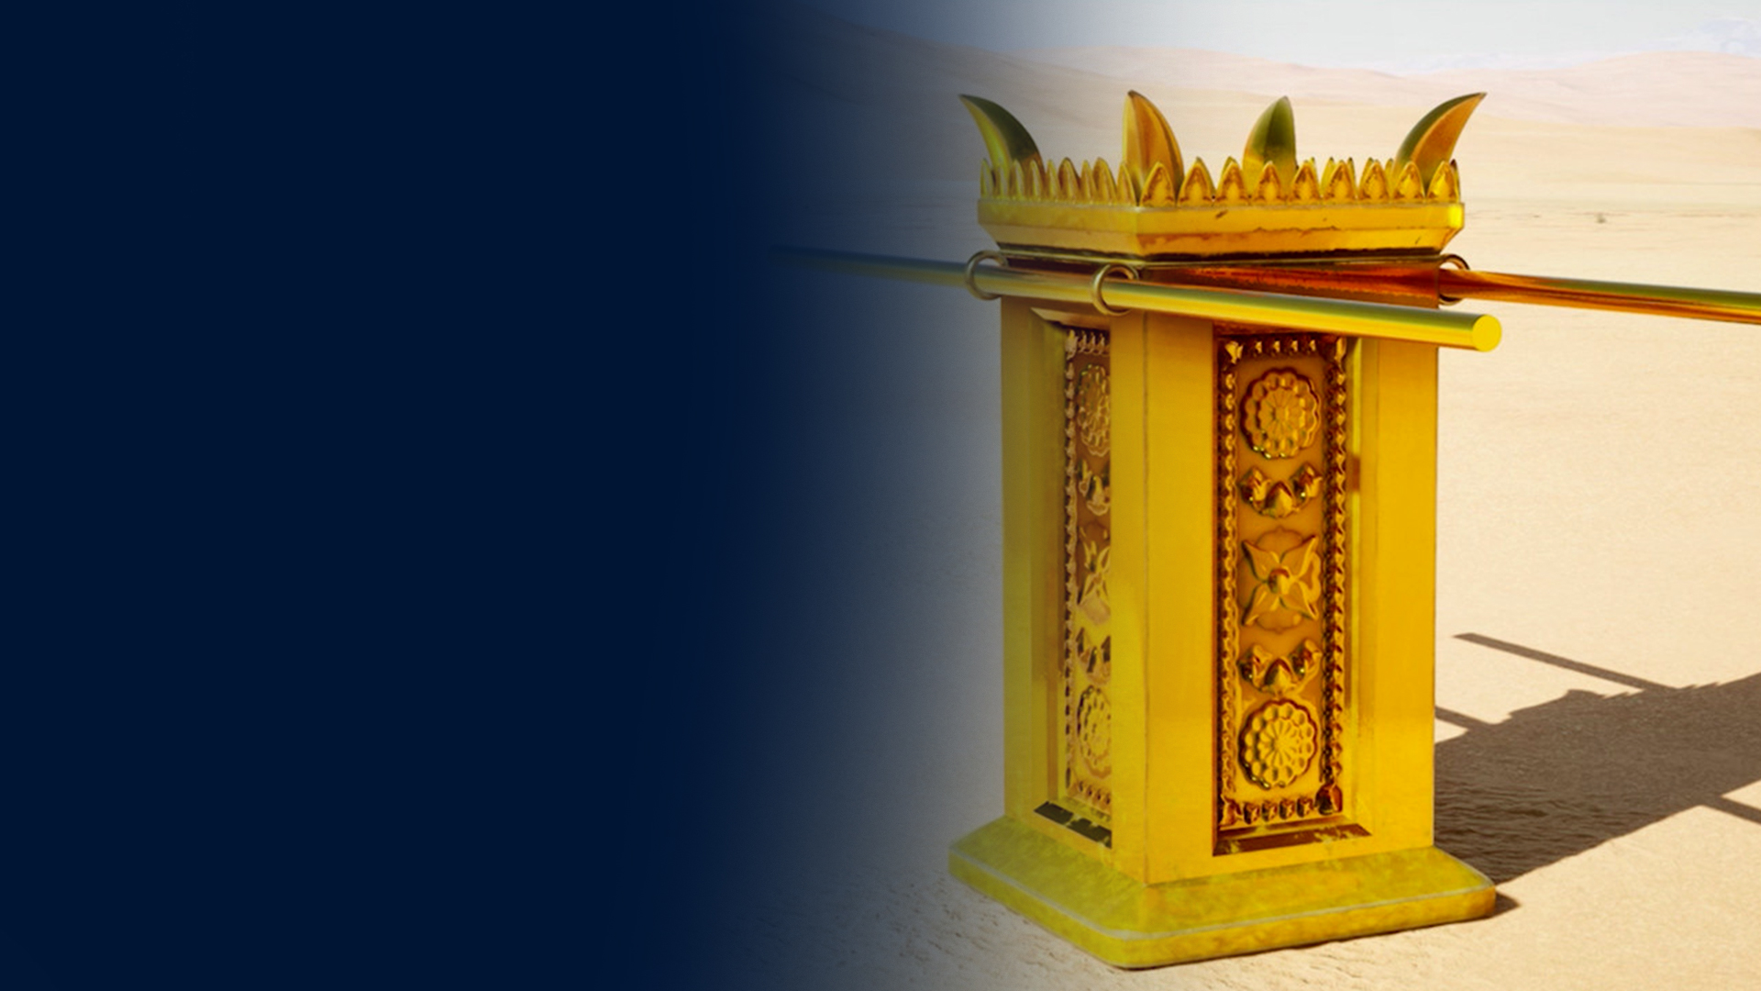
सोने की धूप-वेदी (निर्गमन 30:1–10)

Slide 20
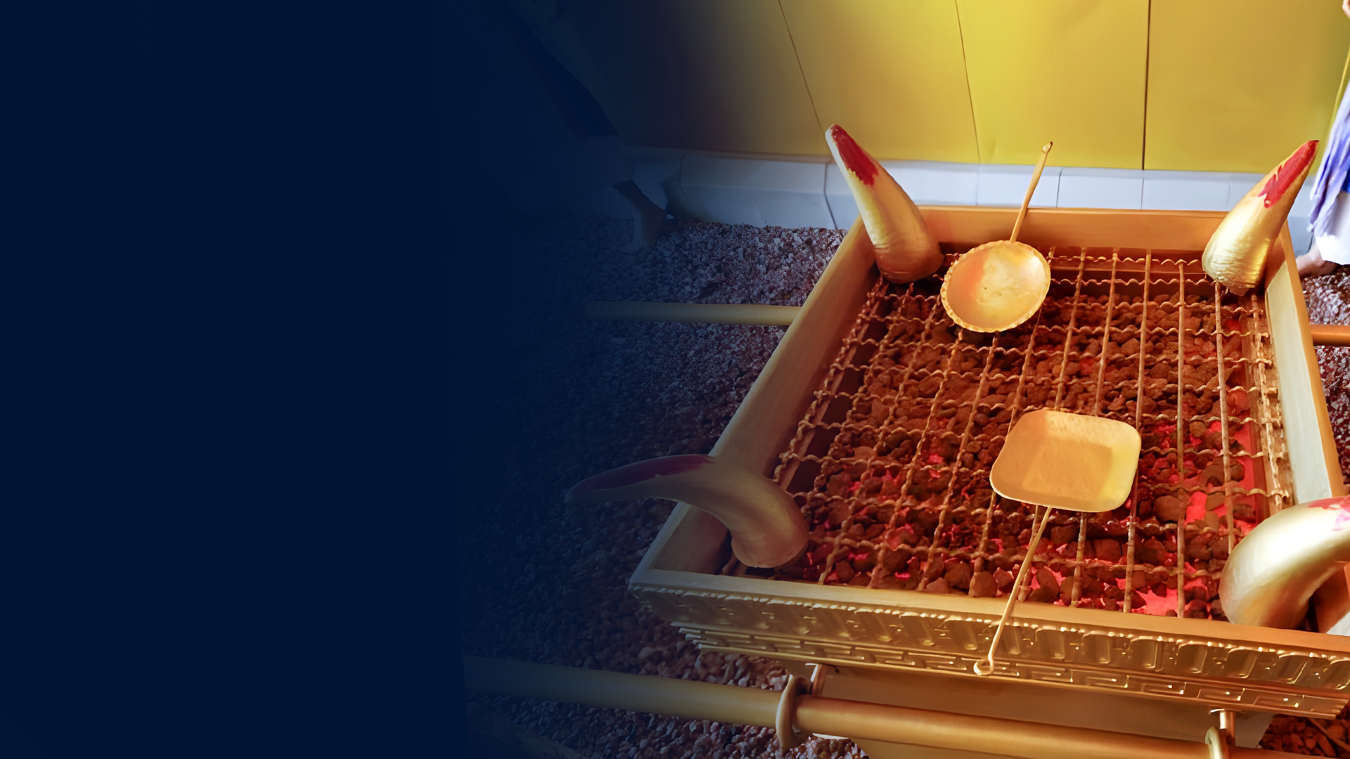
वेदी के सींग

Slide 21
सींग किसका प्रतीक थे?
1. प्रायश्चित और प्रतिस्थापन
2. शक्ति, सामर्थ्य और उद्धार
3. शरण और दया
4. प्रायश्चित और मध्यस्थता

Slide 22
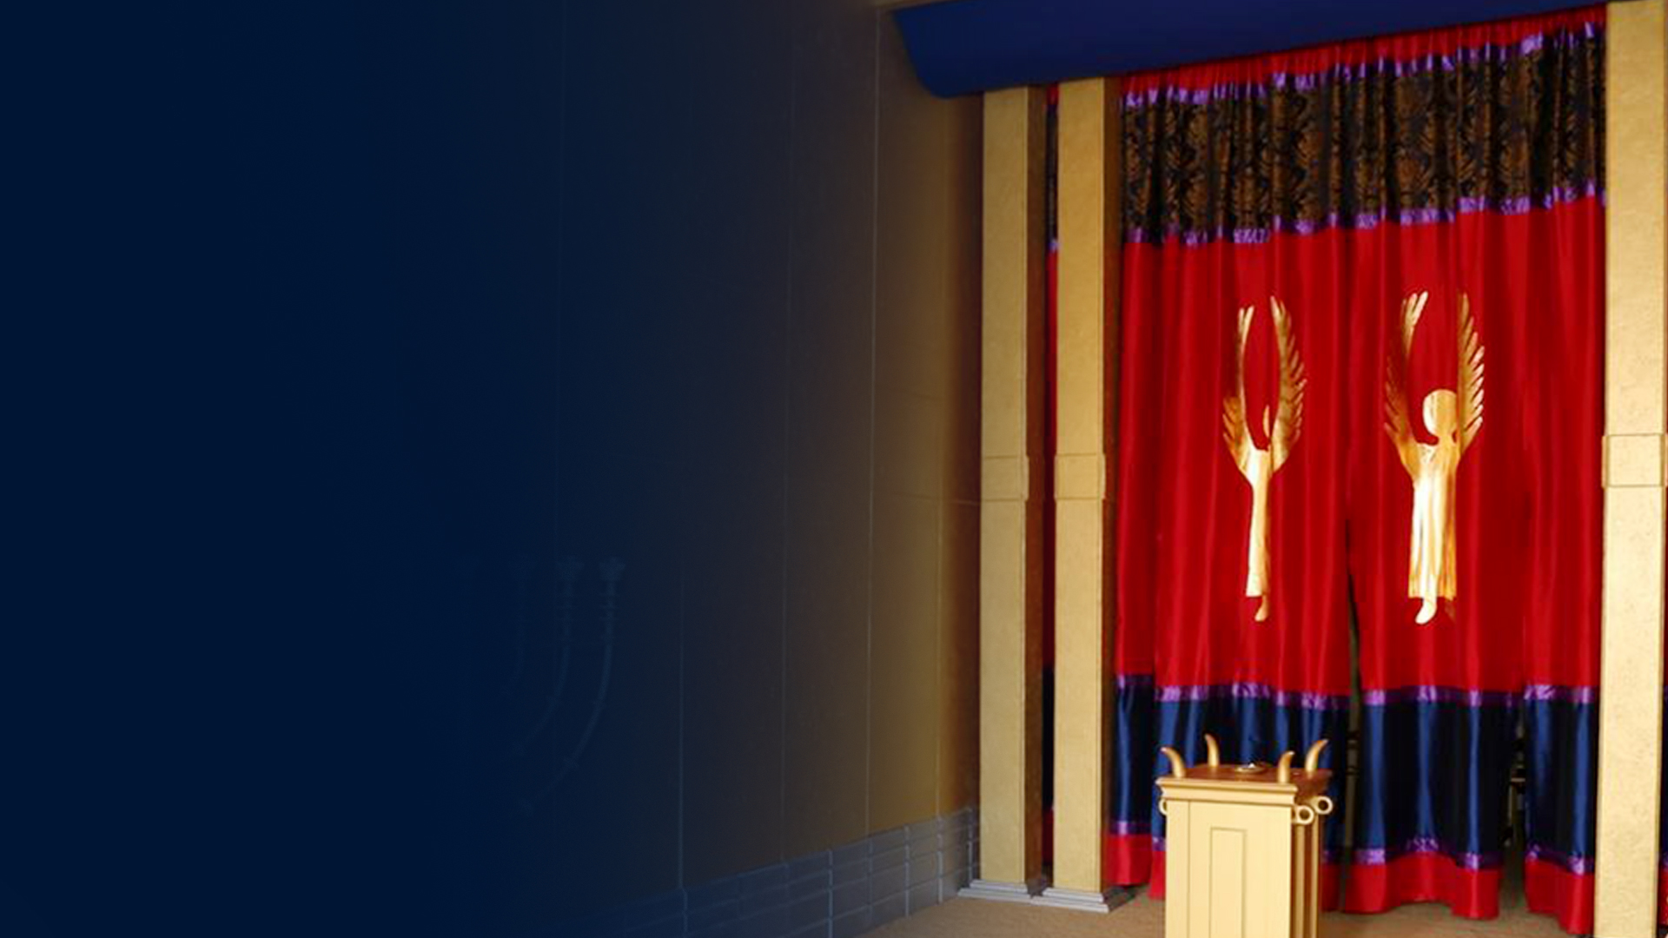
पर्दा

Slide 23

परम पवित्र स्थान

Slide 24
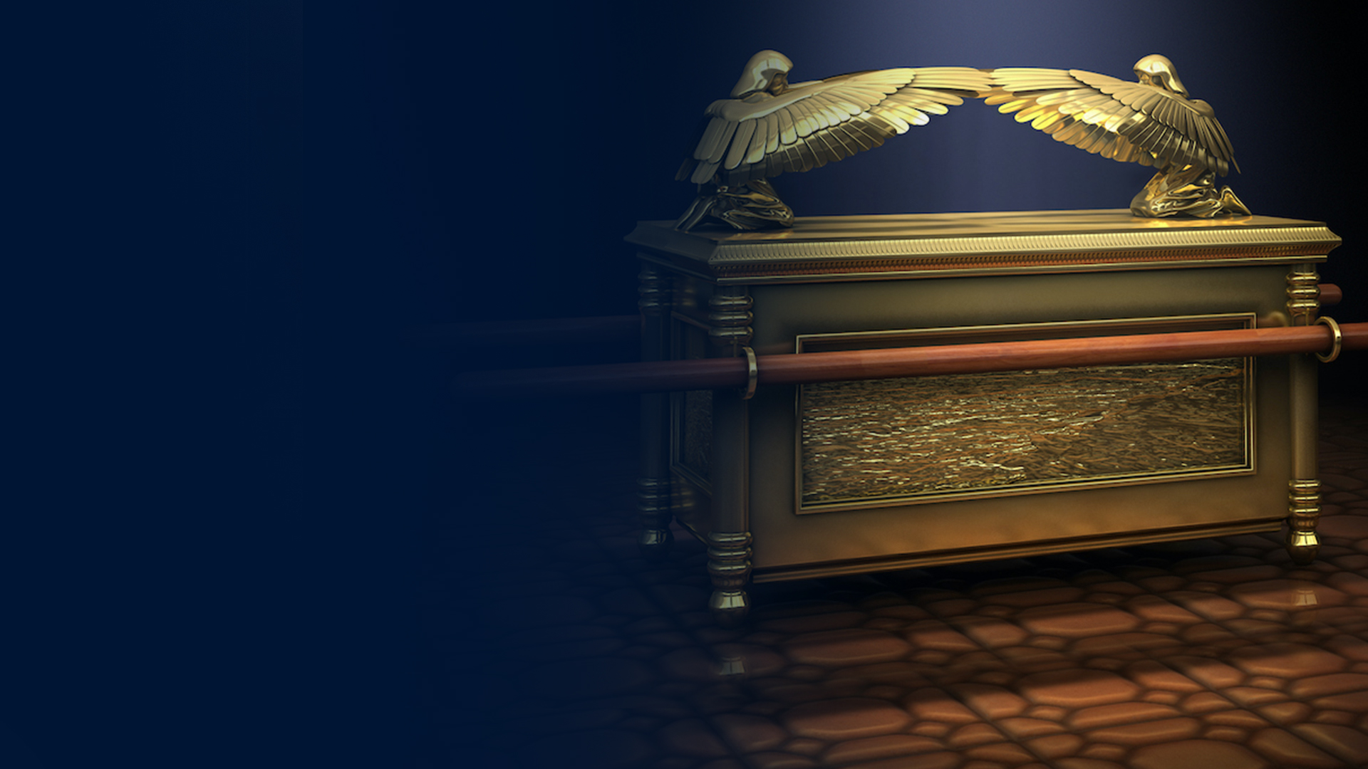
वाचा का संदूक
(निर्गमन 25:10-22)

Slide 25
प्रायश्चित्त का ढकना (संदूक पर)
(निर्गमन 25:17-22)

Slide 26
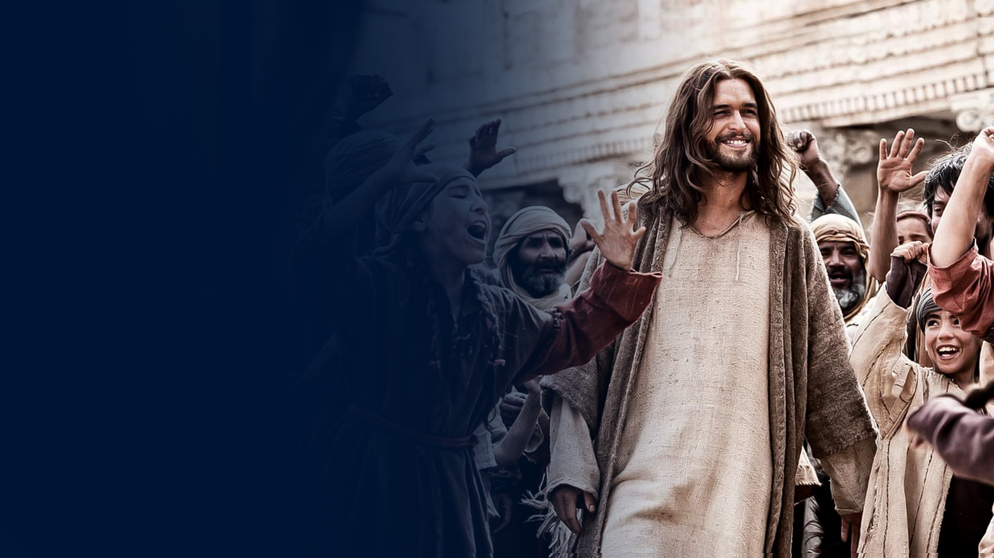
यीशु: मनुष्यों के बीच परमेश्वर का सच्चा तम्बू

Slide 27
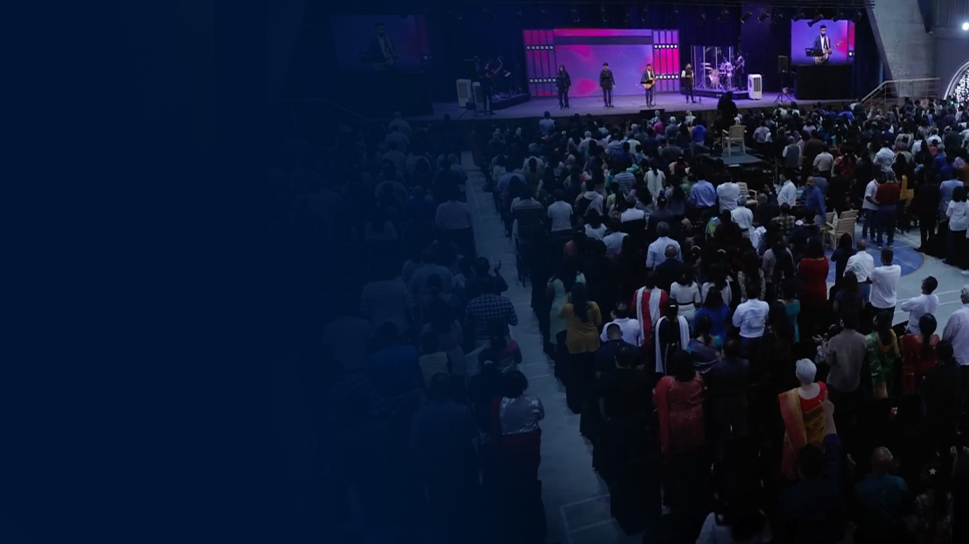
कलीसिया: जीवित मंदिर

Slide 28
नई वाचा के पवित्र और राजसी याजक
के रूप में इसे कैसे लागू
करें

